Slide 1
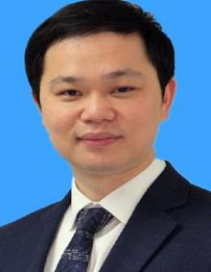
刘健
招生单位：广东省心血管病研究所 招生代码：88911
副主任医师，硕士生导师
中华医学会胸心血管外科学分会青委会委员；中国医师协会心血管外科医师分会青委会委员；国际微创心胸外科学会会员；国家心血管病专家委员会微创心血管外科专委会委员；《中华生物医学工程杂志》中青年编委；《中华生物医学工程杂志》、《中国胸心血管外科临床杂志》等杂志审稿专家
2023年招生计划
科研工作
临床医学专业型硕士：1名
研究方向：心血管外科，微创心脏外科，经导管介入瓣膜手术，房颤外科微创射频消融；
主要业绩: 以第一作者或通讯作者身份发表数十篇论文于European Journal of Cardio-Thoracic Surgery、Bioengineering & Translational Medicine、Journal of Cardiac Surgery、中国胸心外科临床杂志等国内外富有影响力杂志，其中SCI收录论文十余篇。一项国家授权专利。
研究资助：获得获得广州市科技计划项目支持，目前在研经费约65万。
工作经历
2001-09至2006-06 南昌大学 学士
2017-09至2020-07 广东省心血管病研究所 硕士
2014-07至2014-10 林雪平大学 访问学者
2018-12至今 广东省人民医院 副主任医师
科室/部门:
广东省人民医院瓣膜及冠心病外科
邮箱:
Jameslau1984@sina.com
招生要求
性格开朗，积极上进，吃苦耐劳，热爱集体，热爱专业，有良好的英文文献阅读能力

Slide 2

2023级广东省心血管病 研究所研究生招生复试

